Slide 1
APLICACIÓN WEB INFORMATV
Componentes:
Encarna Amorós Beneite
Manuel José Verdú Ramón
Jorge Vicente Azorín Martí
Héctor José Compañ Gabucio
Vicente Martín Rueda
Daniel Moreno González

Slide 2

PÁGINA PRINCIPAL
Menú
Listado de
películas/series

Slide 3
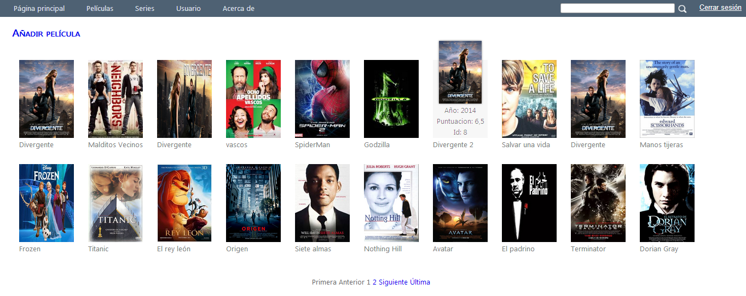
VER PELÍCULAS/SERIES
Añadir (usuario registrado)
Paginación

Slide 4
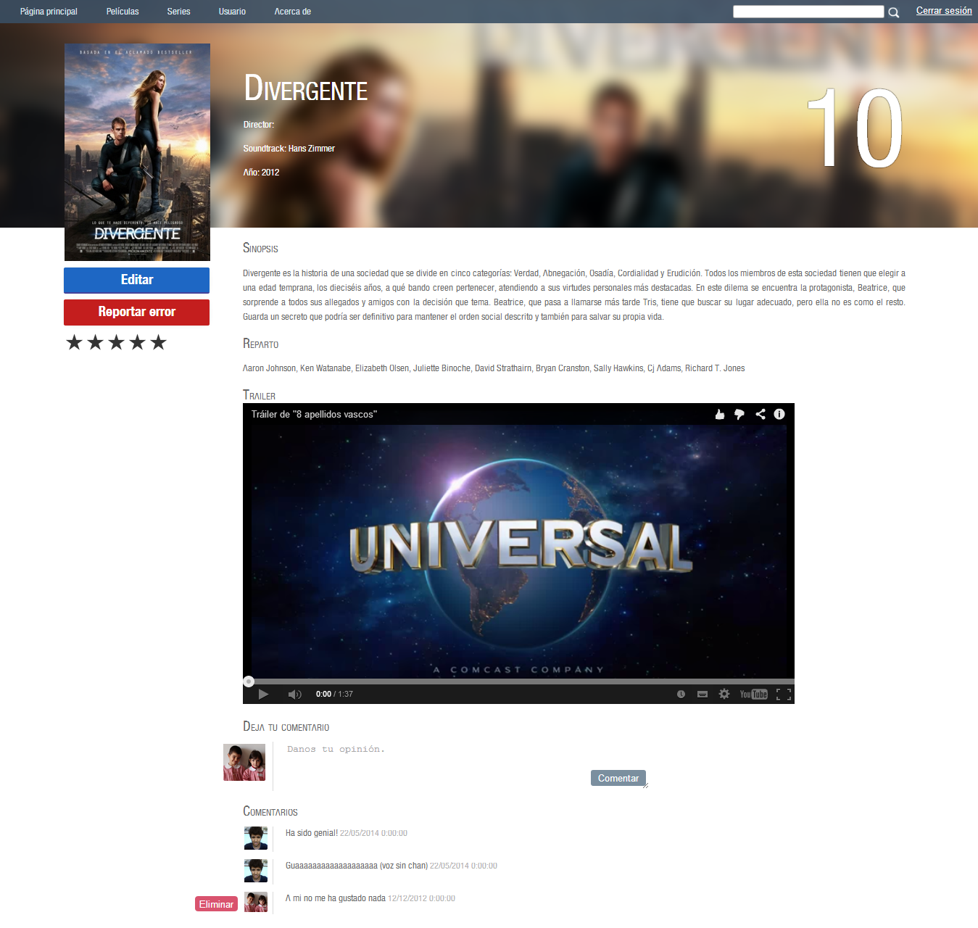
PELÍCULA
Funcionali-
dades de la
parte privada

Slide 5
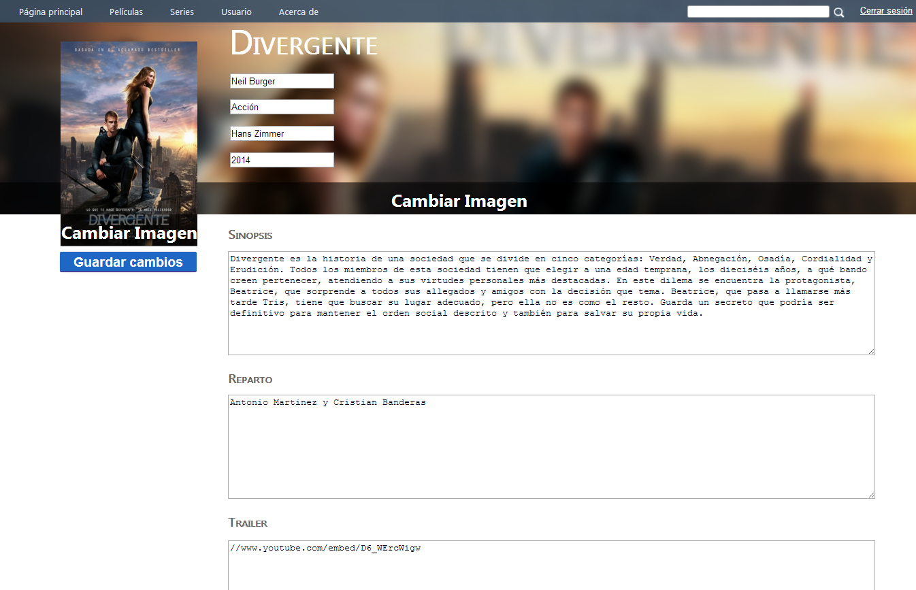
AÑADIR/EDITAR PELÍCULA/SERIE
Validación
Cambiar imágenes

Slide 6
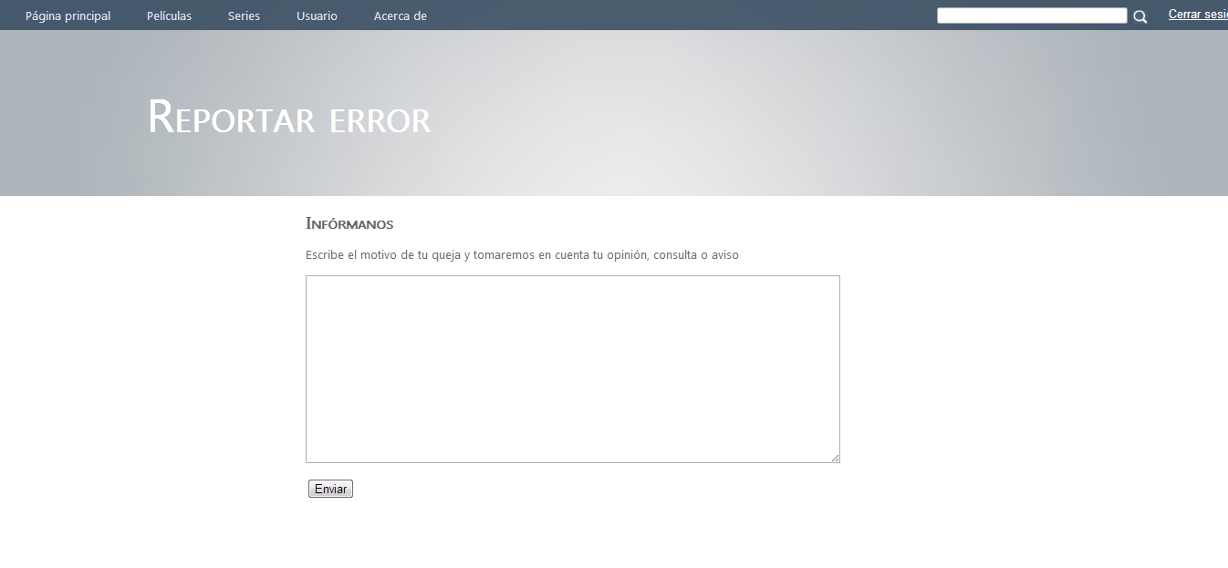
REPORTAR ERROR
Parte pública
Vía e-mail

Slide 7
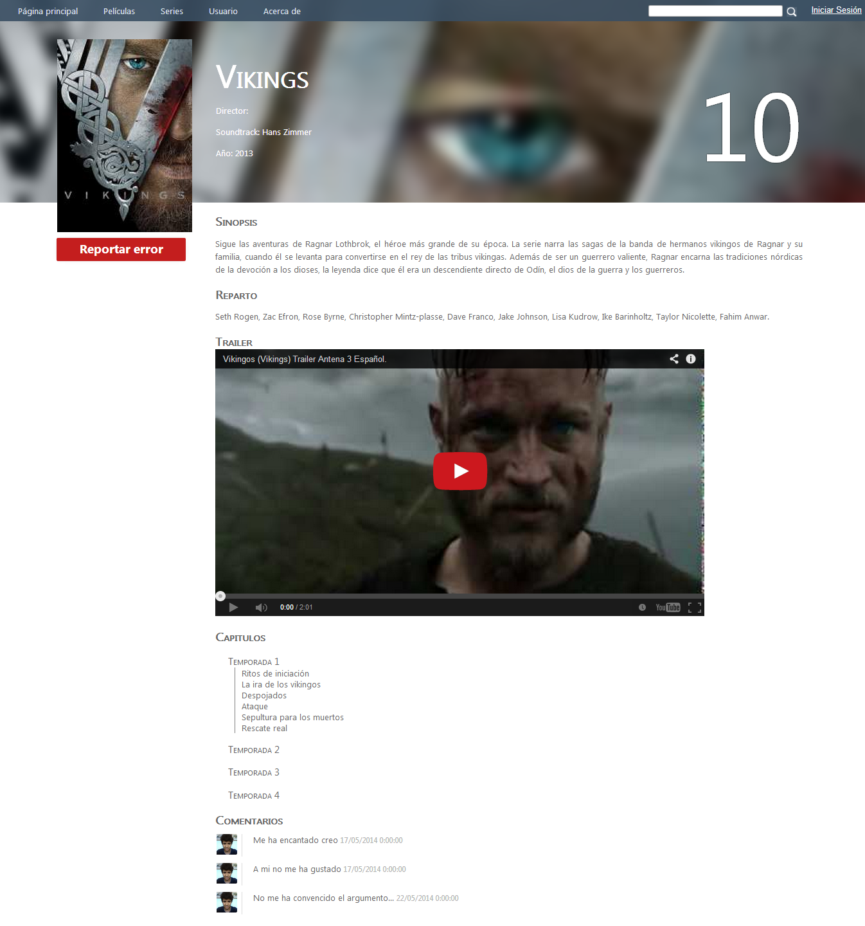
SERIE
Funcionali-
dades de la
parte pública

Slide 8
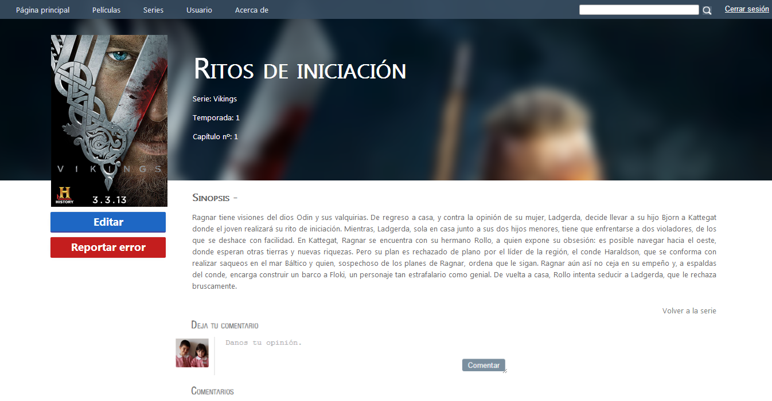
CAPÍTULO
Información
Editar
Reportar error

Slide 9
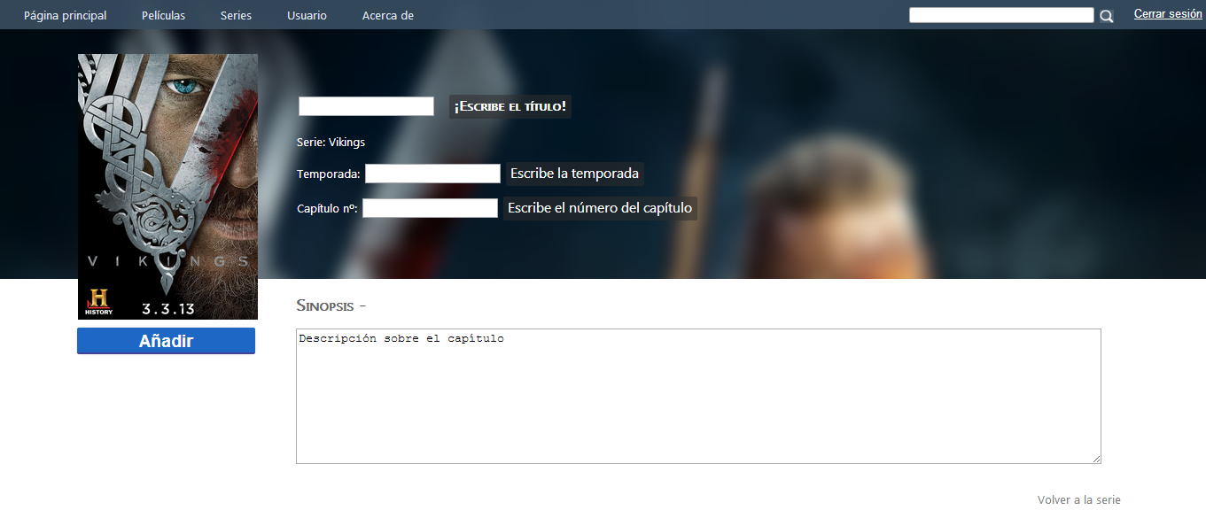
AÑADIR CAPÍTULO
Para usuarios registrados
Validación de datos

Slide 10
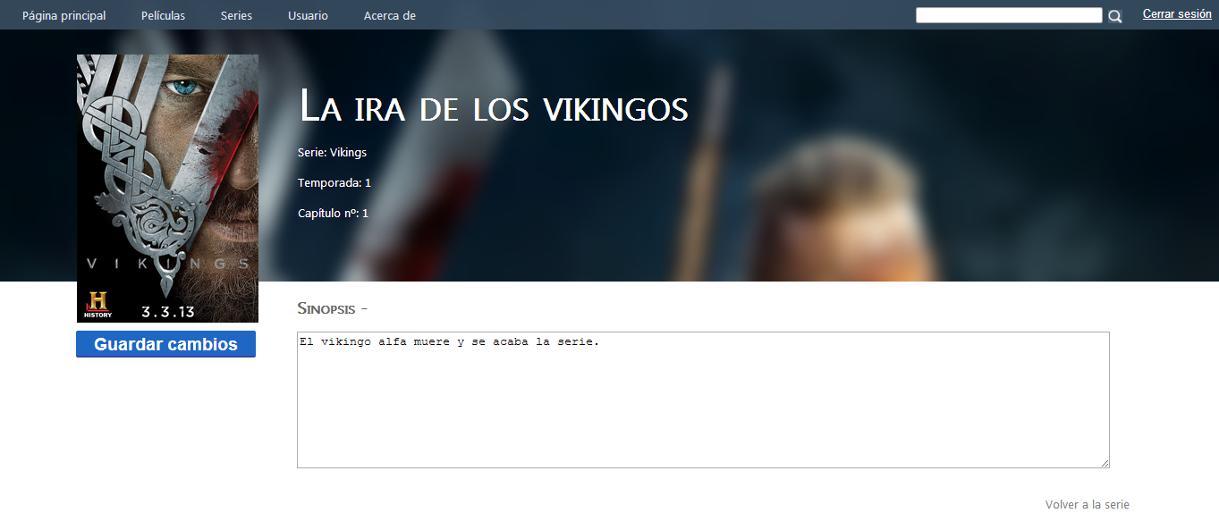
EDITAR CAPÍTULO
Para usuarios registrados
Modificar únicamente sinopsis

Slide 11
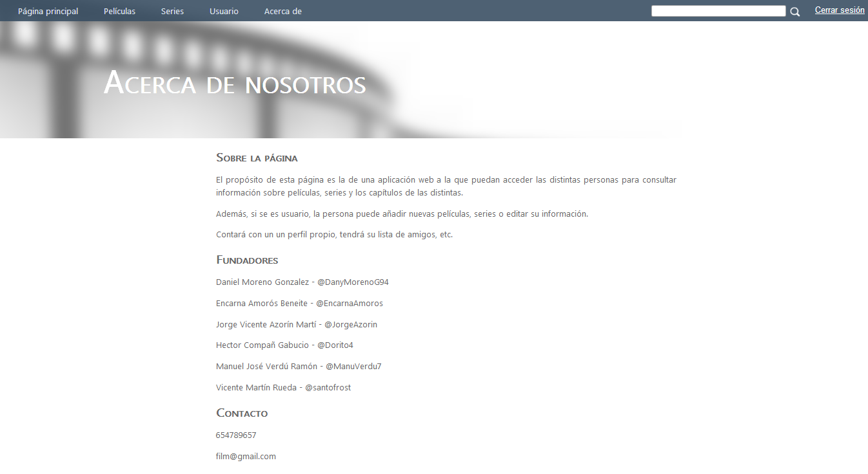
¿QUIÉNES SOMOS?
Propósito general y contacto

Slide 12
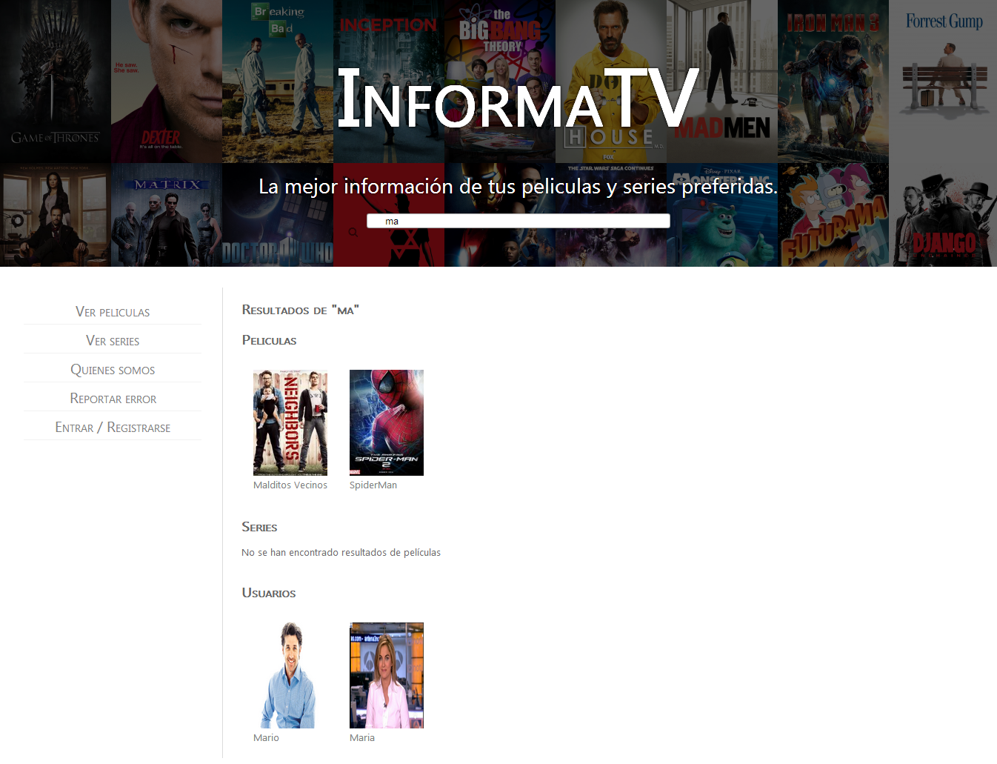
BÚSQUEDA
Filtrar resultados

Slide 13
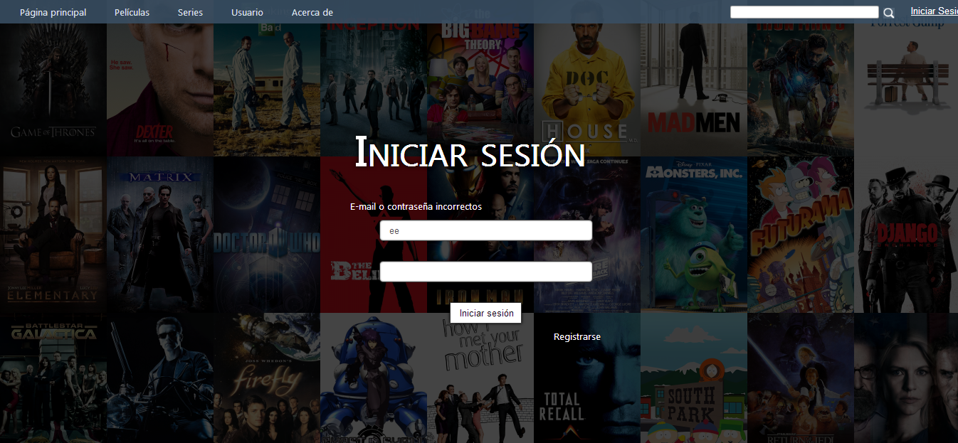
INICIO DE SESIÓN
Validación

Slide 14
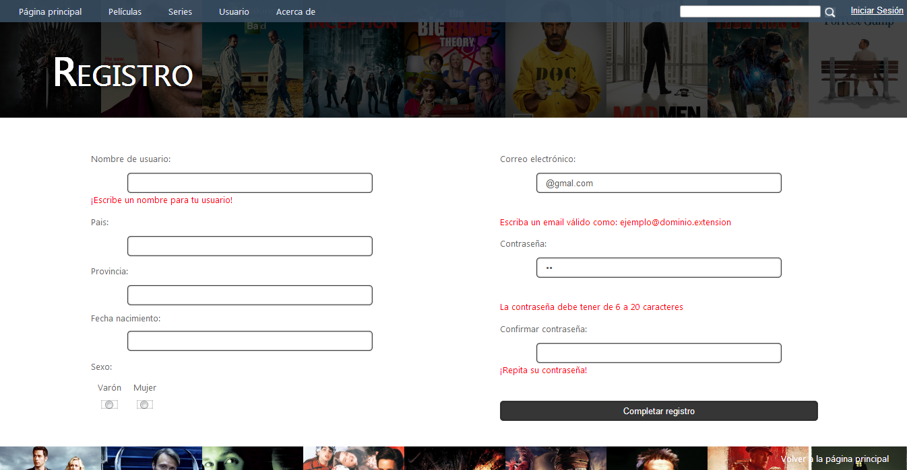
REGISTRARSE
Validación
Expresiones regulares

Slide 15
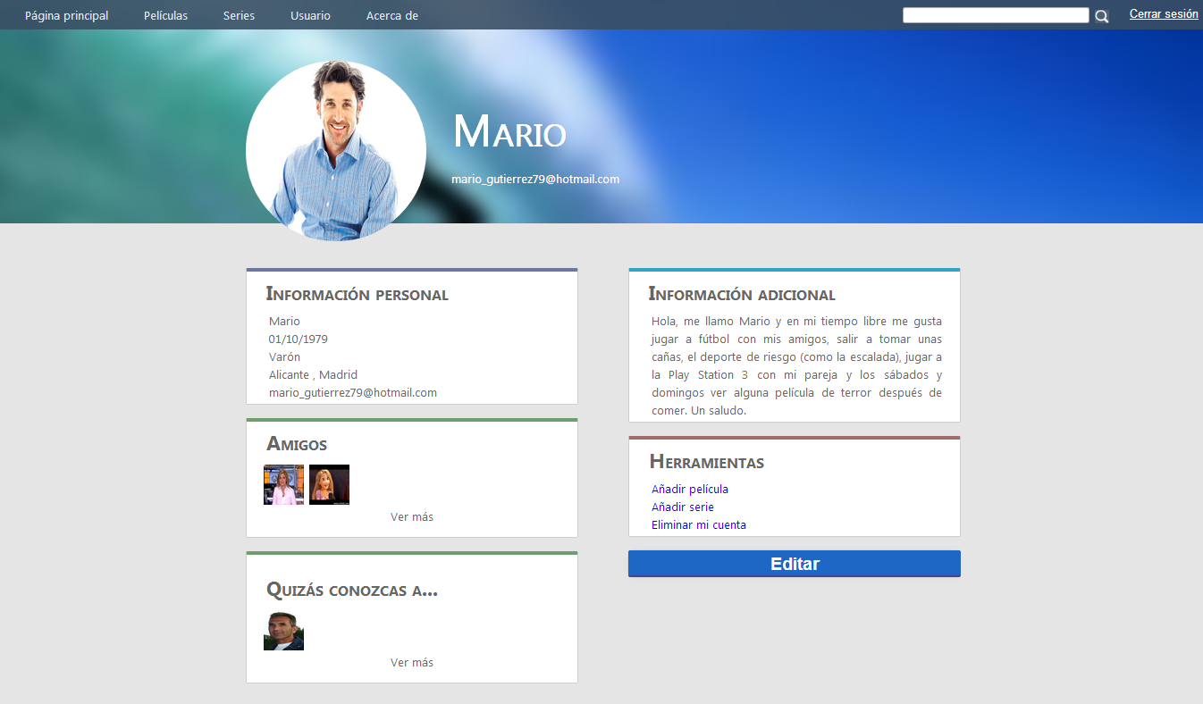
PERFIL DE USUARIO
Acceso directo a amigos
Ver/Editar/Eliminar cuenta

Slide 16
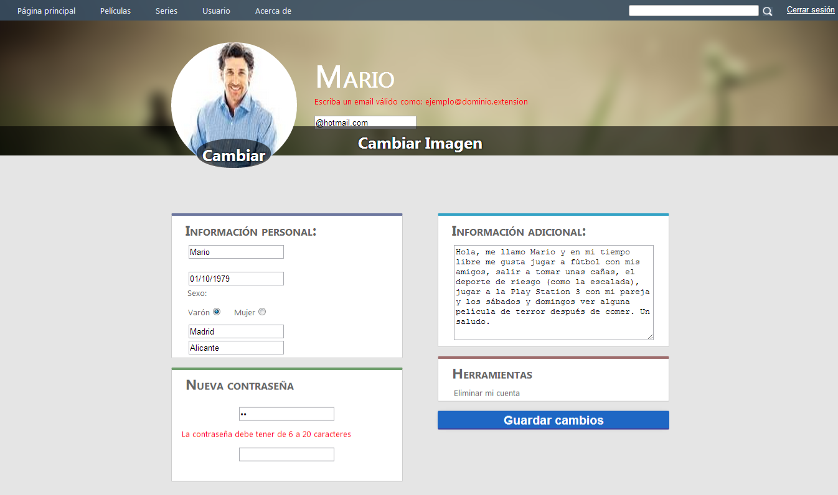
EDITAR PERFIL/USUARIO
Expresiones regulares/Validación
Eliminar cuenta

Slide 17
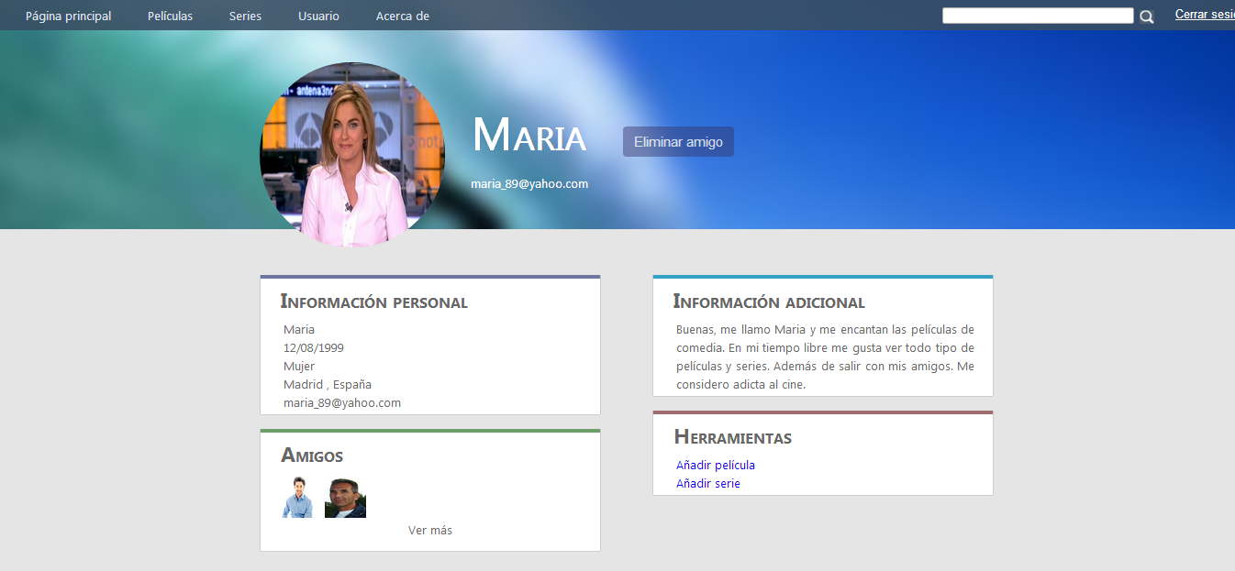
AMIGOS
Posibilidad de eliminar/añadir amigo

